Slide 1
ЛЕКЦІЯ 1. УПРАВЛІНСЬКІ РІШЕННЯ: СУТНІСТЬ, РОЛЬ ТА ЗНАЧЕННЯ

Slide 2
План
1. Суть управлінських рішень та їх види
2. Класифікація управлінських рішень
3. Школи прийняття управлінських рішень
4. Роль управлінця в системі обґрунтування та прийняття рішень

Slide 3
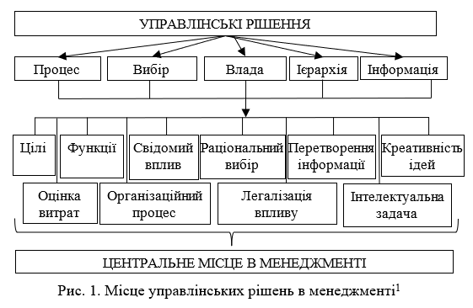
1. Суть управлінських рішень та їх види
Управлінське рішення – результат вибору суб’єктом (органом) управління способу дій, спрямованих на розв’язання певної проблеми управління. Головною метою управлінського рішення є забезпечення координуючого впливу на об’єкт (систему) управління для досягнення цілей організації.
Управлінські рішення завжди є результатом будь-якої управлінської діяльності і займають провідне місце в менеджменті

Slide 4
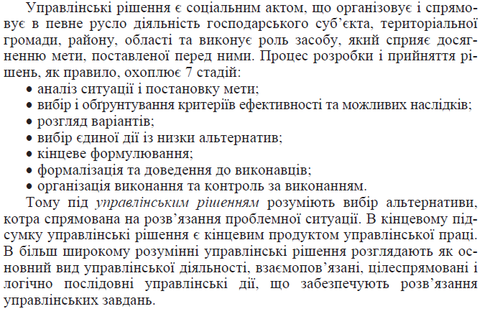

Slide 5
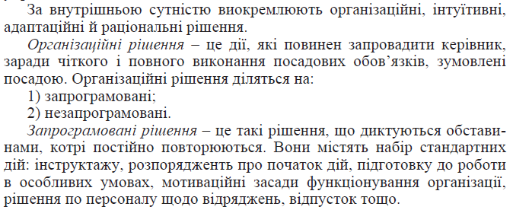
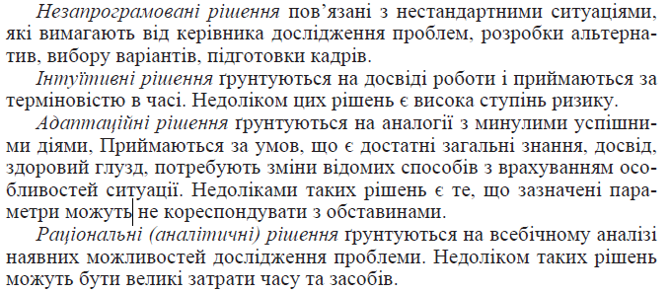

Slide 6
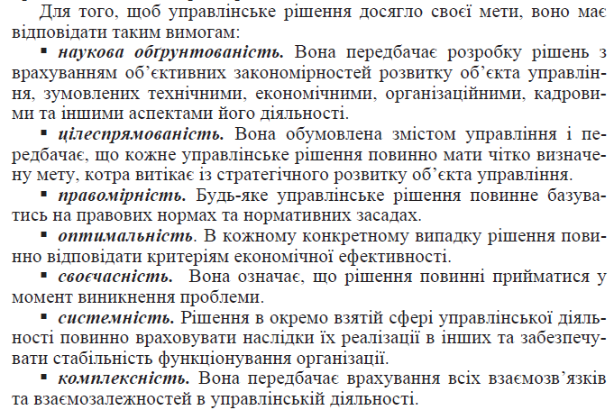

Slide 8
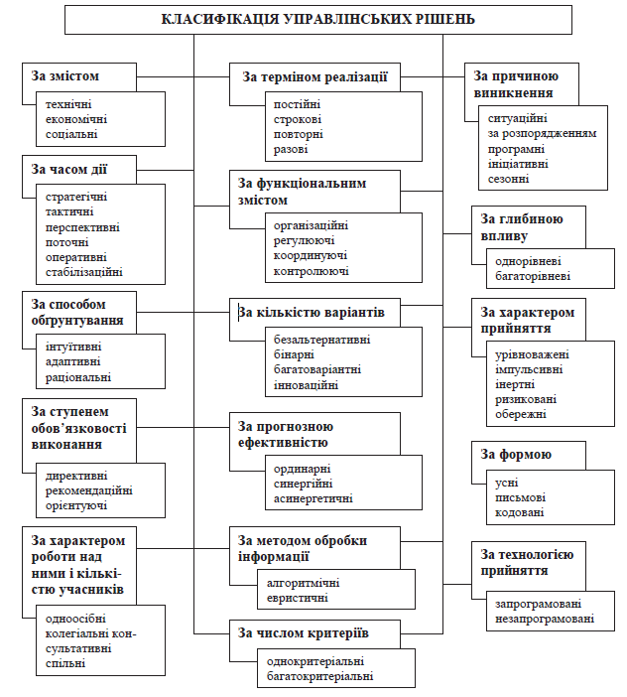
2. Класифікація управлінських рішень

Slide 9
3. Школи прийняття управлінських рішень

Slide 10
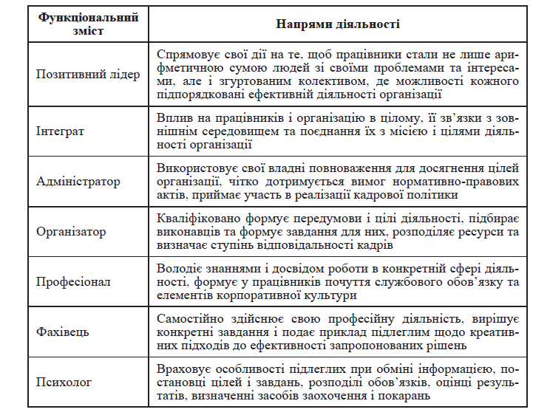
4. Роль управлінця в системі обґрунтування та прийняття рішень

